Slide 1
I.C. G. Carducci
P.O.F.: Un docente, un alunno, una penna possono cambiare… Mariglianella… ANALISI DI UN PROGETTO

Slide 2
PROGETTO TERRITORIO

Slide 3
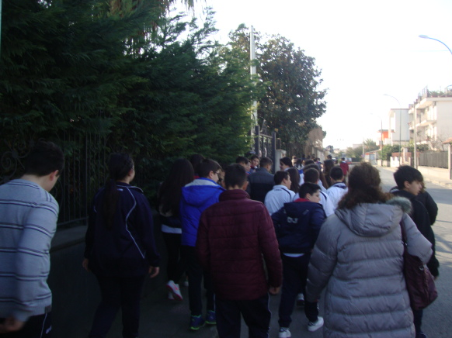
IL GRUPPO TERRITORIO HA SVOLTO INDAGINI SUL CAMPO

Slide 4
Gli Alunni del Gruppo Territorio hanno analizzato un progetto concreto, insieme ai Docenti..
Un progetto, quello analizzato, pubblicato dal Sito della Parrocchia, di cui è a conoscenza l’Amministrazione Comunale, che ha già avuto il consenso sia del precedente Vescovo che della Commissione Affari Economici della Curia di Nola
foto tratta Dal Profilo Facebook della Parrocchia

Slide 5
La Parrocchia di Mariglianella è proprietaria di un suolo edificabile ove si gioca a calcio in condizioni estreme

Slide 6
Il campo ove si gioca (col rischio di farsi male..) è un terreno edificabile

Slide 7
La cubatura prevista dal P.R.G. (Piano Regolatore Generale) consentirebbe la realizzazione di circa 40 appartamenti sul fondo della Parrocchia ora utilizzato come campo da calcio

Slide 8
La Parrocchia non intende realizzare gli appartamenti e può cedere la cubatura a Privati che investirebbero fondi propri

Slide 9
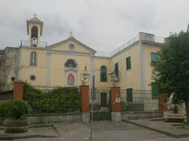
La Parrocchia, SENZA SPENDERE UN SOLO EURO(!!) può realizzare una struttura utile alla Collettività
…e può gettare le basi per un campo polivalente coperto per calcio a 5 indoor, volley, basket e pattinaggio artistico
…può realizzare un impianto fotovoltaico(sulla copertura del teatro) che alimenti, a costo zero, la casa comunale la scuola e gli edifici comunali

Slide 10
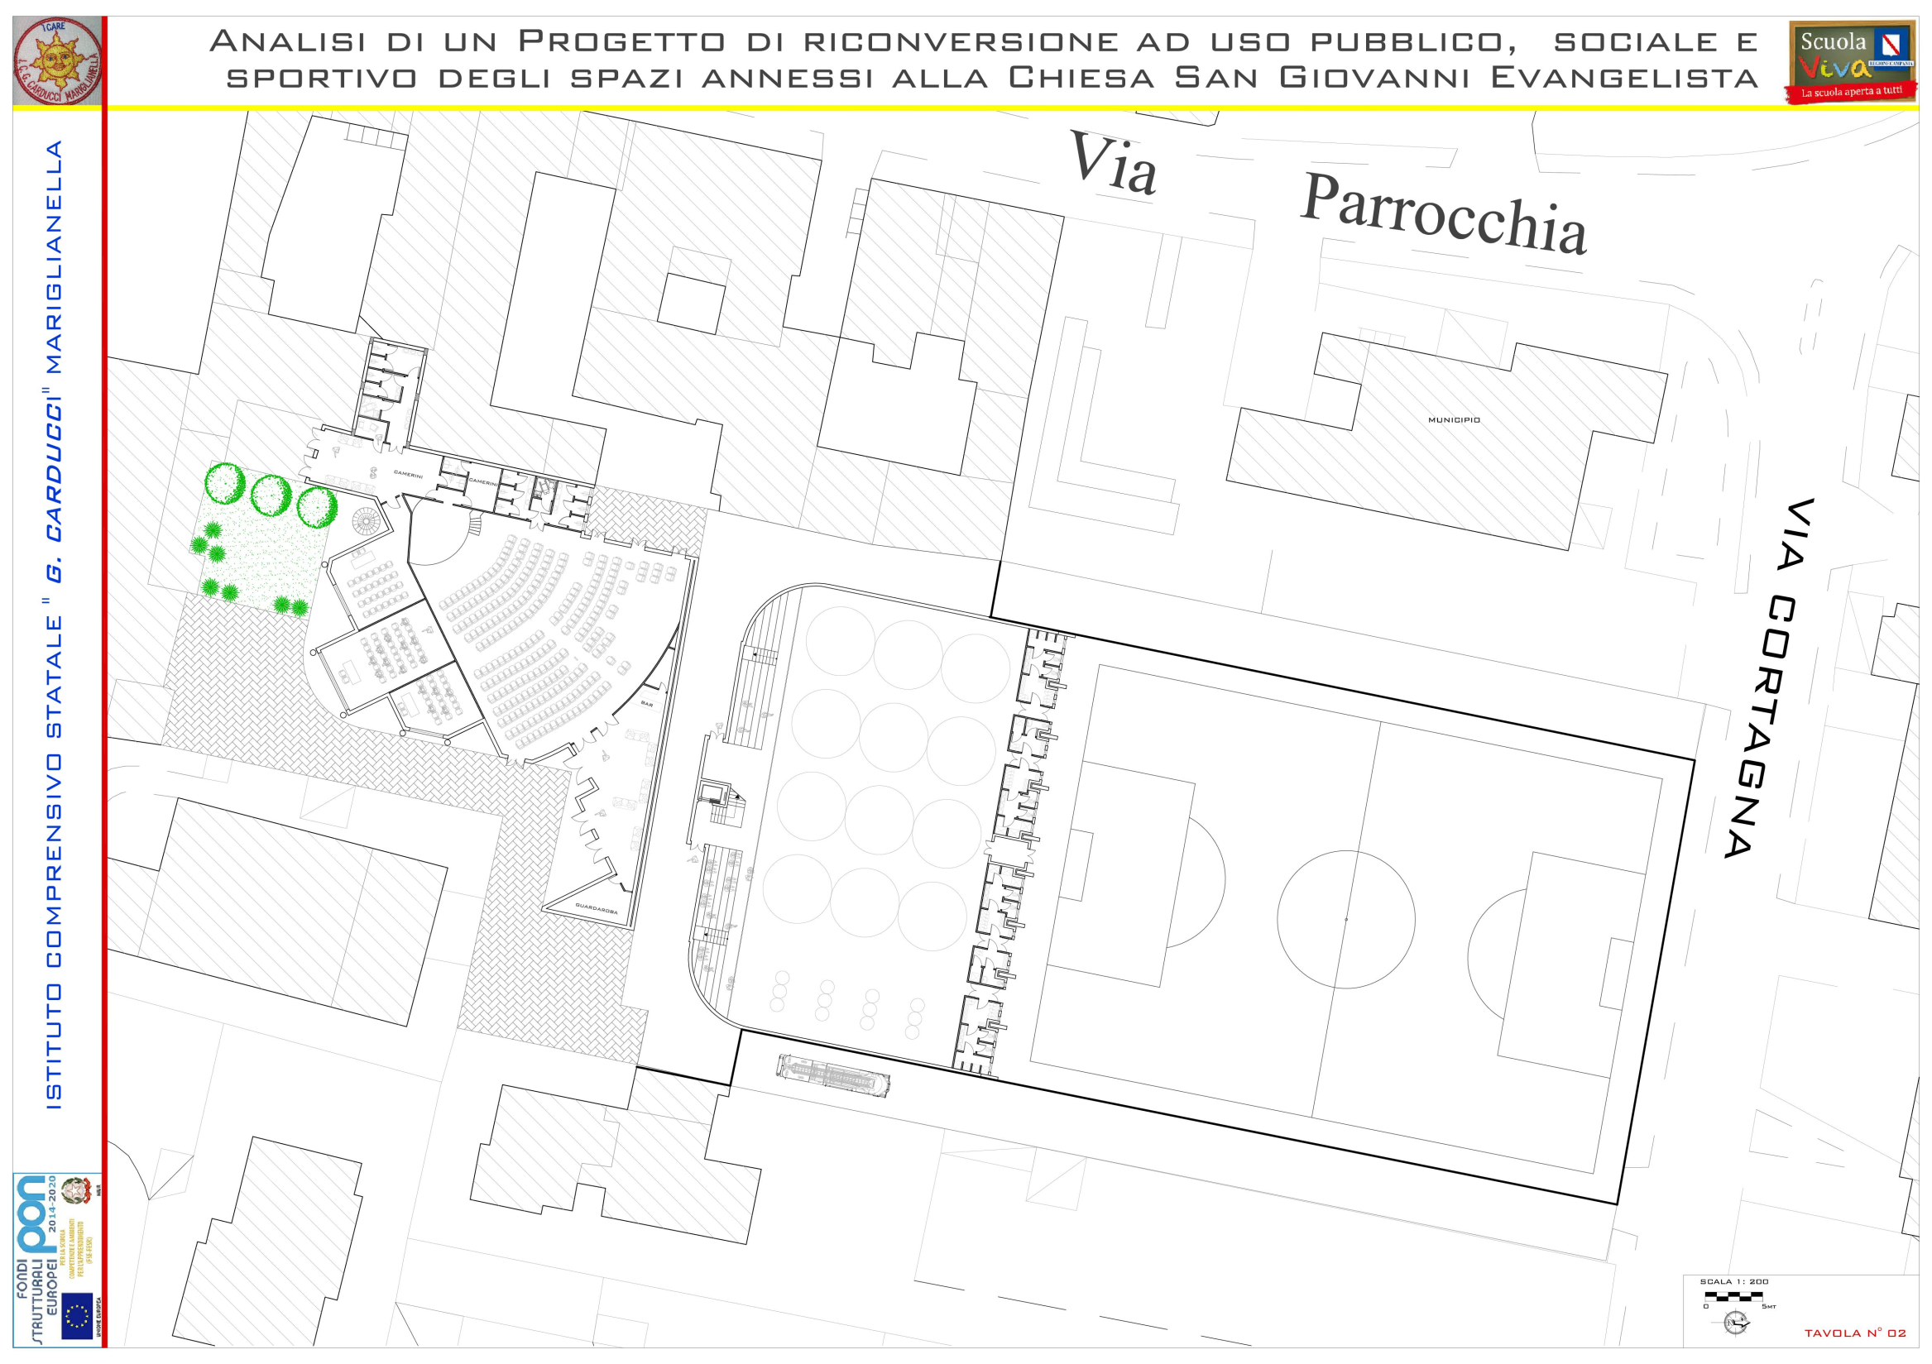

Slide 11
Abbiamo i campioni del mondo di pattinaggio che si allenano in condizioni estreme

Slide 12
In cambio della cubatura , la Parrocchia può riceve GRATUITAMENTE un teatro per 350 posti e un campo da calcio in sintetico di ultima generazione

Slide 13
I nostri concittadini campioni mondiali di pattinaggio si potrebbero allenare ove meritano…

Slide 14
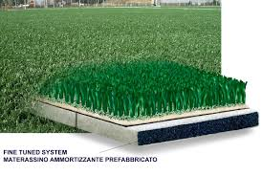
I ragazzi potrebbero giocare a calcio su un terreno che non genera infortuni: un campo in sintetico di ultima generazione

Slide 15
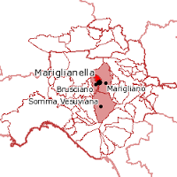
Nota bene: NESSUNA COLATA di CEMENTO!!
Non si altera il contingente (cubatura edificabile totale) comunale;
Nemmeno un solo millimetro cubo di cemento in più rispetto a quanto previsto dal piano regolatore generale.

Slide 16
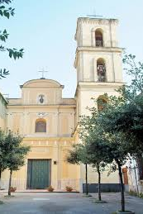
Un dono a costo zero della Parrocchia alla Comunità
Nessun costo per la Collettività, nè per la Parrocchia
(come da STUDIO DI FATTIBILITA’ Scolavino-Serpico pubblicato dal Sito della Parrocchia)

Slide 17
LA LEGGE REGIONALE LO PREVEDE
L’articolo 12 della Legge Urbanistica Regionale prevede l’ACCORDO DI PROGRAMMA:..un terreno da edificabile diventa per attrezzature (e si realizzano: il campo, il fotovoltaico, il teatro…), contemporaneamente , un terreno da agricolo diventa edificabile … basta mettere a sedere intorno a un tavolo il Sindaco, il Parroco, un Rappresentante dell’ Area Metropolitana …. CI VUOLE SOLO BUONA VOLONTA’….!!!

Slide 18
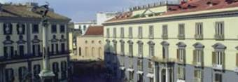
LE IMPRESE CREDONO NEL PROGETTO
• L’ACEN (associazione costruttori edili napoletani) ha adottato il progetto e l’ha proposto alle oltre 500 imprese consociate. Il responsabile della divulgazione è stato l’arch. Barbara Rubertelli
Al bando hanno partecipato diverse Imprese. Ne è stata scelta una prima…ora si è proposta una importante e giovane Ditta Locale…

Slide 19
IL PROGETTO

Slide 20
IL PROGETTO

Slide 21
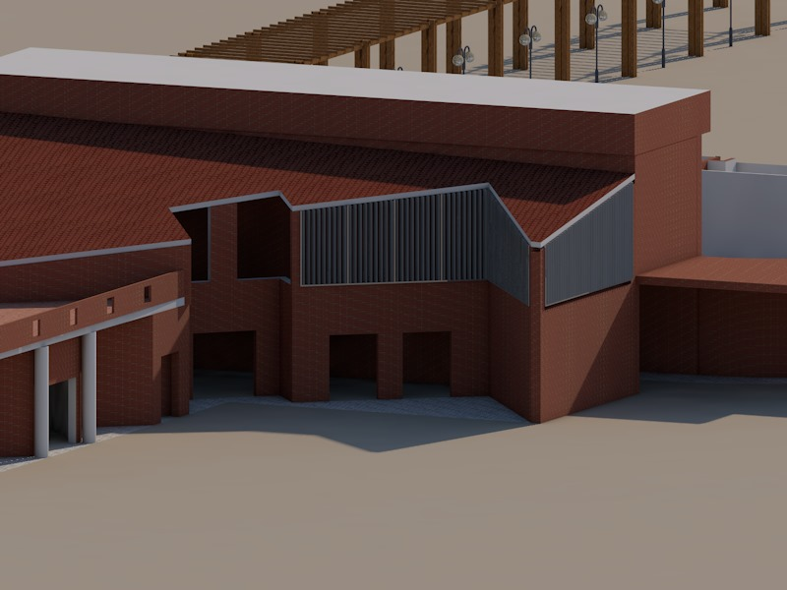
IL PROGETTO

Slide 22
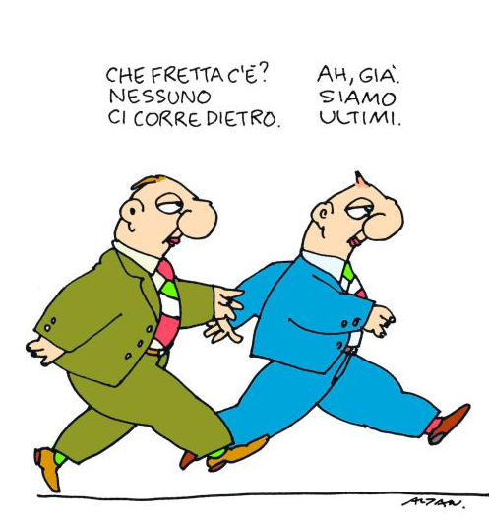
IL DANNO E LA BEFFA ???
Qualora la Parrocchia non realizzasse questo progetto, le previsioni di un prossimo strumento urbanistico potrebbero attribuire al campo della Parrocchia una destinazione ad attrezzature….Il fondo non sarebbe più edificabile…Ciò comporterebbe la perdita di circa 1,5 milioni di euro da parte della Parrocchia , ossia l’ equivalente del costo del teatro e delle aule per il catechismo che ORA riceverebbe in permuta!!

Slide 23
Il progetto analizzato ha una valenza comprensoriale

Slide 24
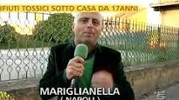
Mariglianella non più uno dei vertici del Triangolo della Morte!

Slide 25
Ma la Mariglianella che vogliono gli alunni della Carducci!!
A.s. 2016/2017

